Slide 1
Муниципальное бюджетное общеобразовательное учреждение «Средняя школа №69 Советский район г. Красноярск»
Физкультурно-
спортивный клуб
Северный ОЛИМП

Slide 2
АКТУАЛЬНОСТЬ СОЗДАНИЯ КЛУБА
Здоровый образ жизни является неотъемлемой частью физического, психического и духовного воспитания учащихся, способствует в решении воспитательных и оздоровительных задач.
Создание благоприятных условий для развития физической культуры, массовости и занятием спорта через деятельность клуба.

Slide 3
ЦЕЛИ И ЗАДАЧИ КЛУБА:
широкое вовлечение детей и взрослых в регулярные занятия физической культурой и спортом;
формирование и развитие потребности в физическом совершенствовании и ведении здорового образа жизни;
организация активного досуга учащихся;
подготовка подрастающего поколения к трудовой деятельности и службе в ВС.

Slide 4
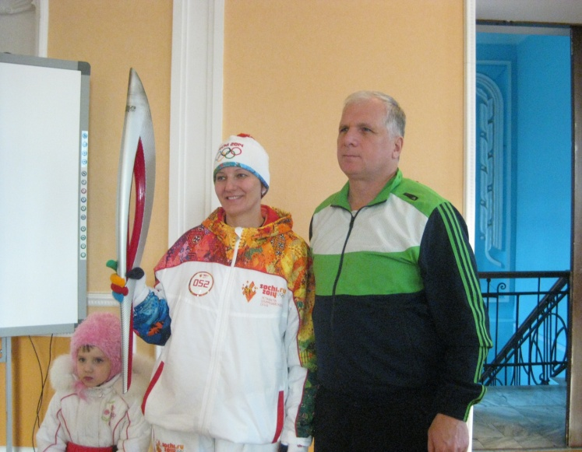
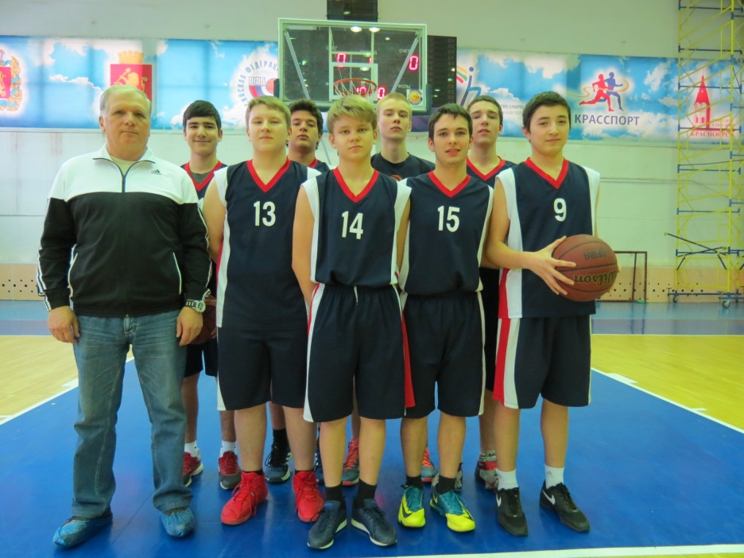
НАПРАВЛЕНИЯ ДЕЯТЕЛЬНОСТИ КЛУБА:
организация и проведение физкультурно-спортивных, туристических, оздоровительных мероприятий во внеучебное и внерабочее время;
формирование и подготовка команд для участия в соревнованиях, конкурсах, смотрах, сдачи норм ГТО;
пропаганда физической культуры, спорта и ЗОЖ;
организация досуга учащихся, родителей и педагогов школы.

Slide 5
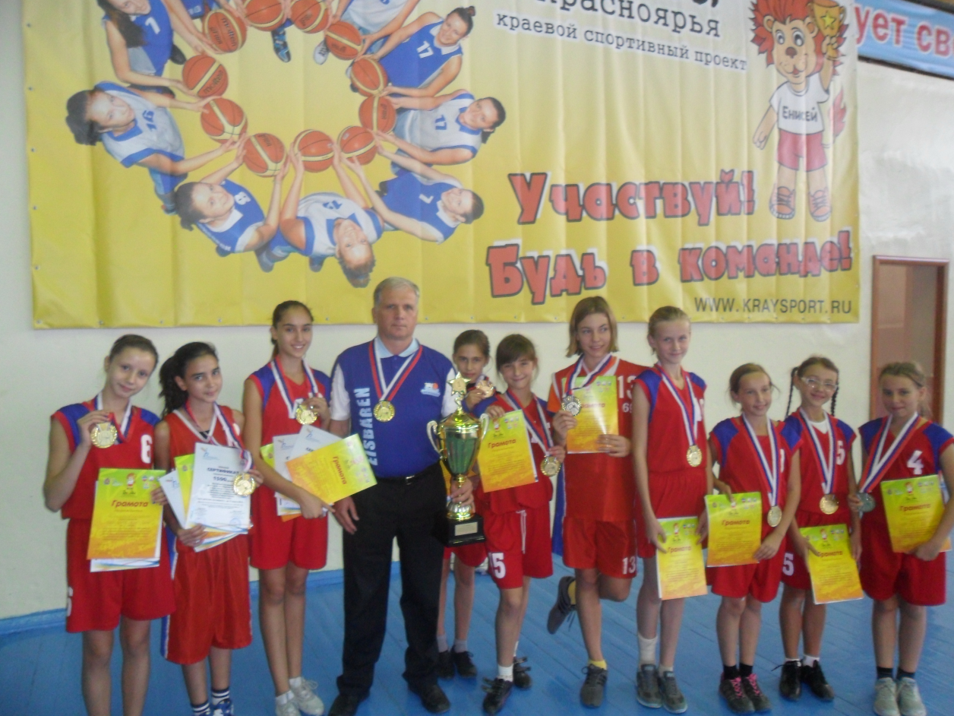
ПРИНЦИПЫ ДЕЯТЕЛЬНОСТИ КЛУБА:
Коллективное средство развития и саморазвития личности школьника;
обеспечение преемственности и непрерывности разных уровней и форм физического воспитания детей и взрослых
взаимодействие с учреждениями доп.образования, спорткомитетом, ДЮСШ, спортклубами школ района.

Slide 6
Оборонно-спортивная
(Безопасное колесо, Знатоки ПДД)
Спортивная
(баскетбол,
Настольный теннис,
футбол,
Шахматы)
Клуб
(секции)
Оздоровительная (Фитнес,
атлетическая гимнастика)
Северный ОЛИМП
Спортивно-оздоровительная (подвижные игры, спортивный час)

Slide 7
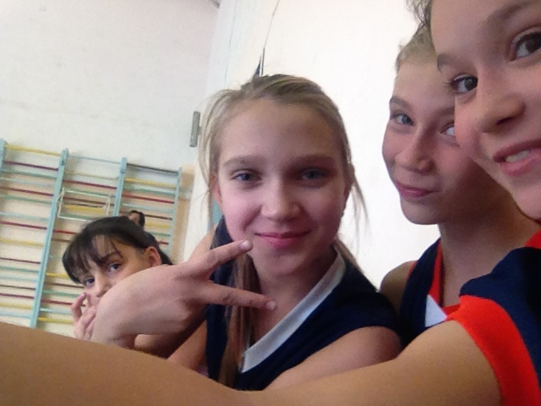
Критерии оценки работы педагога
Психологический климат группы
Сотрудничество – учителя – родители - обучающиеся
Активная позиция педагога
Участие в поисково-исследовательской деятельности

Slide 8
НОРМАТИВНО –ПРАВОВАЯ БАЗА
свидетельство о регистрации клуба;
положение клуба;
устав клуба;
атрибутика клуба (эмблема, флаг, девиз)
приказ о деятельности клуба;
должностные обязанности педагогов;
программы дополнительного образования;

Slide 9
ШТАТ КЛУБА
Руководитель клуба:
Лаврентьев А. А.
Наши педагоги: Бильде Н. И.
Финько М. В.

Slide 10
Статистика
Год открытия – 1.10.2014г.
Количество занимающихся – 159
Количество педагогов – 2
Средний возраст – 34
Категории:
- высшая - 1
- первая – 1
Образование:
- высшее – 2

Slide 11
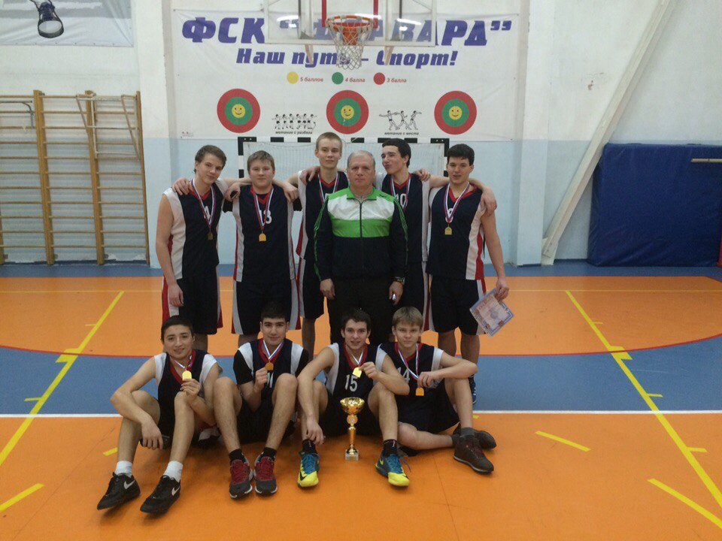
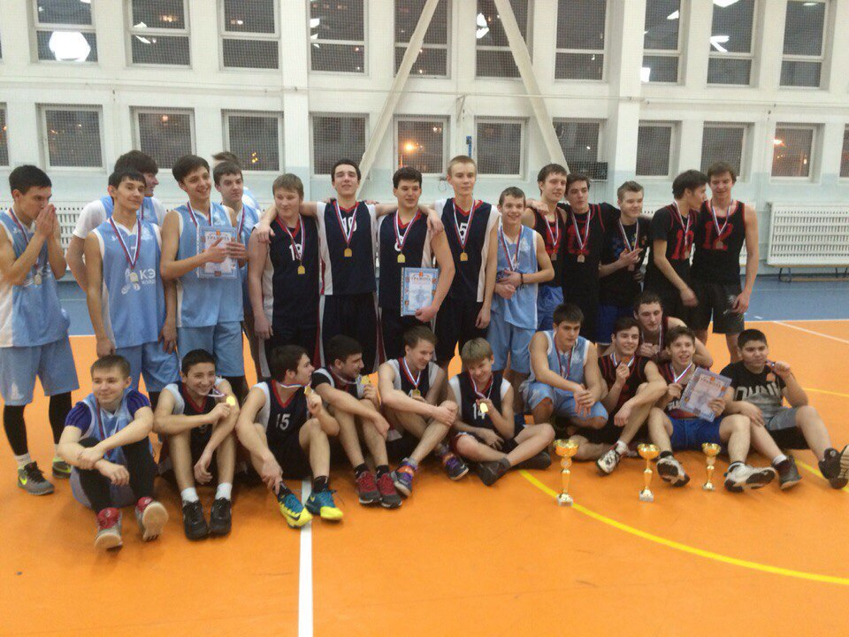
НАШИ РЕЗУЛЬТАТЫ
Шефская деятельность с ДОУ Советского района проведение соревнований.
работа в секциях по направлениям и интересам
проведение спортивных праздников и соревнований;
индивидуальная работа по выбору вида спортивной деятельности;
Проведение районных и городских соревнований по баскетболу.

Slide 12
КЛУБ «ОЛИМП»
Занятость в группах, учащихся
180
159
100
80
60
40
65
20
0
2014 г.
2018 г.

Slide 13
НАШИ ДОСТИЖЕНИЯ
Победители и призеры муниципального этапа «Школьная спортивная лига» 2014, 2015, 2016,2017. года.
Призеры городских соревнований по баскетболу 2015,2016,2017. г.
Чемпионы Красноярского края по баскетболу юноши.2017 г.
Участники соревнований по баскетболу Сибирского федерального округа 2017 г.

Slide 14
Наша гордость
Дворовенко Вера
Полякова Люда
Маслов Андрей
Хрыпченко Валентин
Прескорник Дмитрий
Григорьев Юрий
Будников Тимофей
Колесов Никита
Данильян Александр
Безотечество Александр
Мелчуков Данил
Уфимцева Елизавета
Асадова Камила
Маскалева Анастасия
Денисюк Юлия

Slide 15
Анализ работы клуба
1. Клуб работает в режиме развития и сотрудничества.
2. Деятельность клуба строится с государственной нормативно – правовой базой.
3. Клуб представляет доступное, качественное
развитие и воспитание личности по способностям каждого ребёнка.
4. В клубе сочетаются принципы демократичности и толерантности. Учителя и родители являются активными участниками совместной деятельности.
5. Клуб работает над проблемой «здоровья школьников» и ЗОЖ.
6. Качество образовательного процесса осуществляется за счёт новых современных технологий и включённости детей.
7. В клубе созданы условия для самореализации ребёнка во внеурочной деятельности - что подтверждает качеством и уровнем участия в районных соревнованиях.

Slide 16
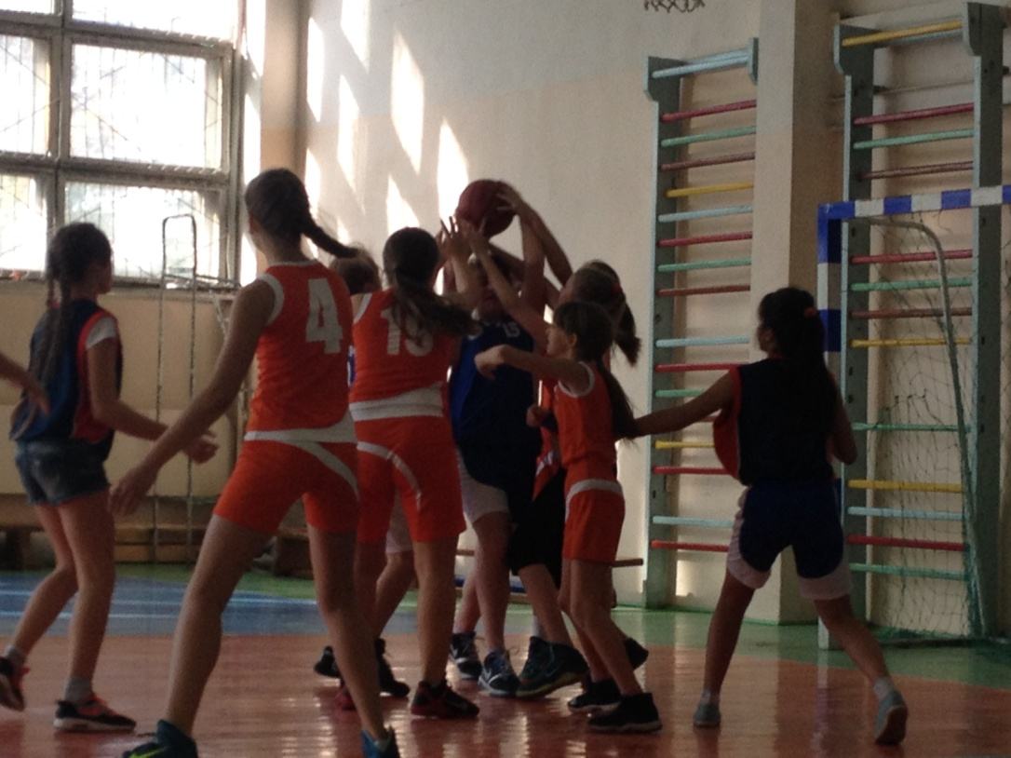
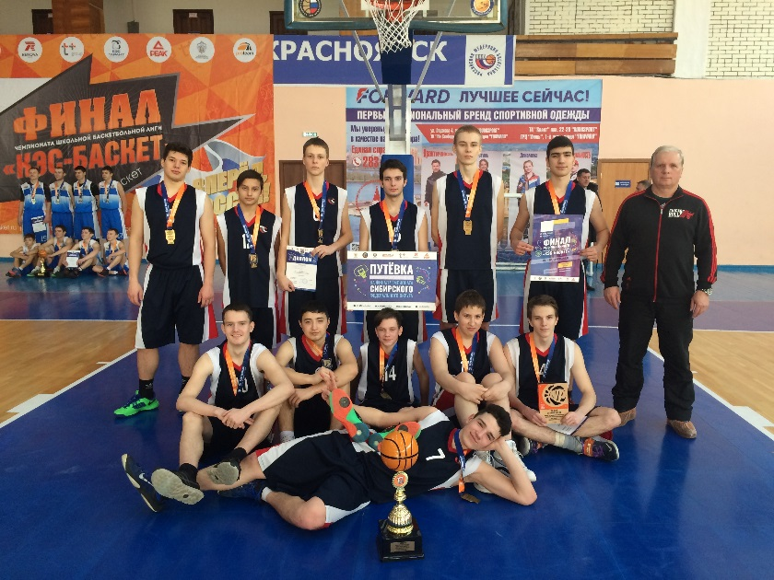
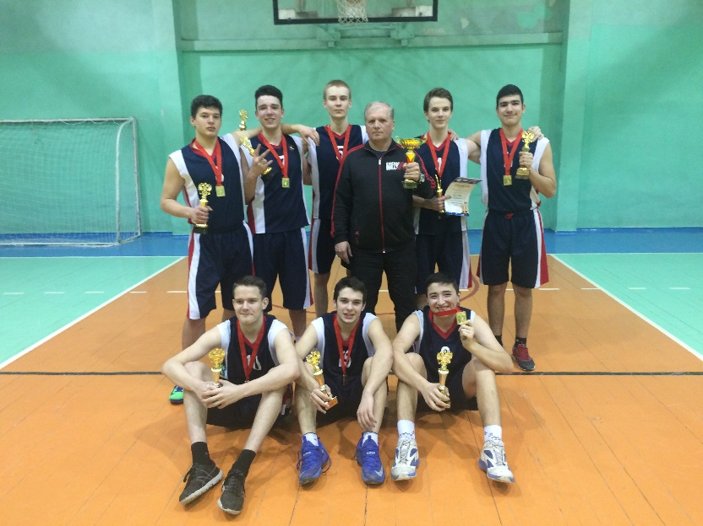

Slide 17
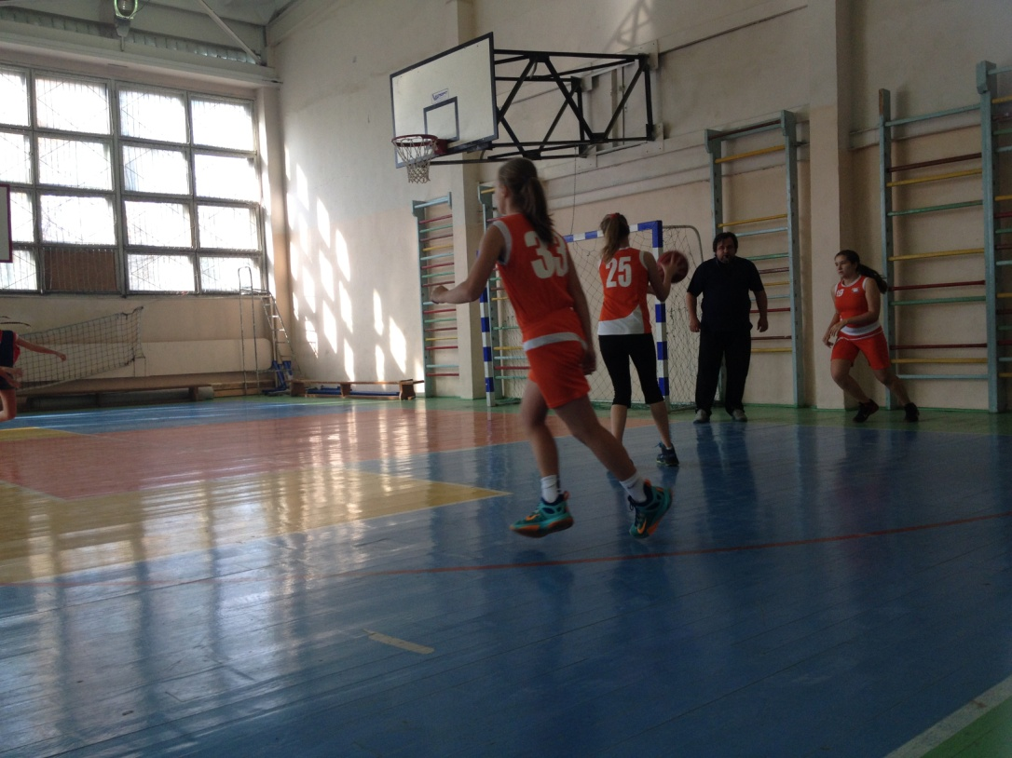
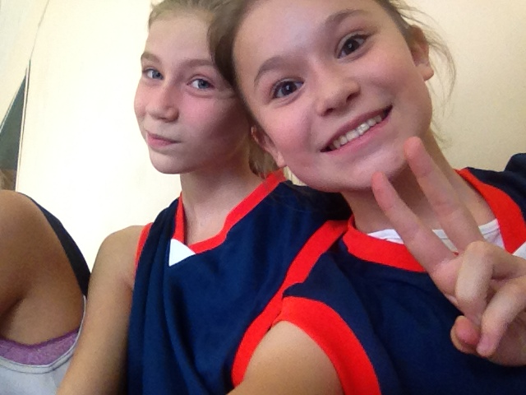

Slide 18
